Slide 1
沿岸地域の震災観光復興
ジョイント共通テーマ
宇都宮大学 中村ゼミ
佐々木・佐藤・氏家

Slide 2
１．はじめに
2011年3月11日
東北地方太平洋沖地震
原発事故
風評被害

Slide 3
風評被害による観光における変化
福島県会津市
2011年の観光客は例年の15％減
宮城県全体
2011年の沿岸部への観光客 59.4％減
2011年の内陸部への観光客 16.5％減
茨城県全体
2011年の観光客 22.8％減
2011年の海水浴客 80％以上減
県外からの修学旅行生：841校から100校に激減
（出典：東京新聞、産経ニュースなど）

Slide 4
風評被害
多くの地域の観光業に影響
被災地の観光業の現状は？
どんな対策が行われている？
どんな対策が必要？

Slide 5
そこで
大洗町（茨城県東茨城郡）
を調査！
・観光地として有名
・風評被害のある沿岸地域
・大洗の海は私たちに身近

Slide 6
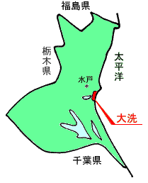
２．大洗町について
茨城県太平洋岸の中央
温和な気候
人口 17,823人 (2012年1月1日時点）
（出典：大洗町ホームページ）

Slide 7
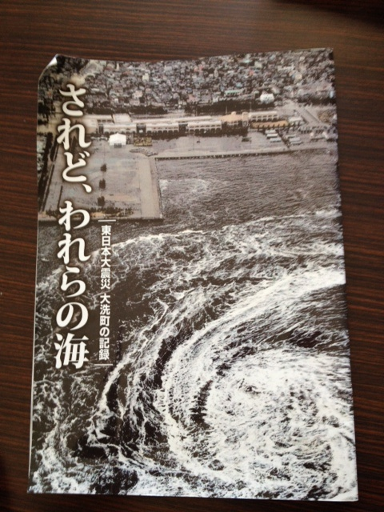
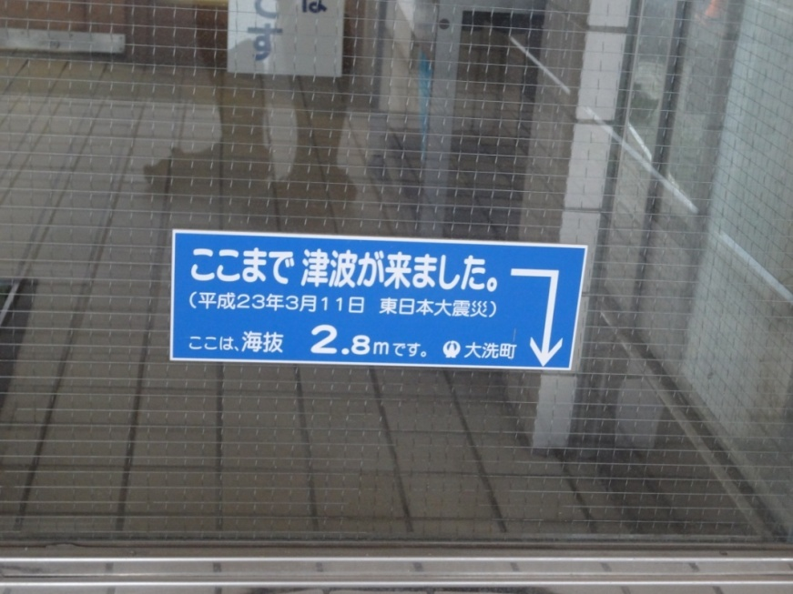
大洗町 震災による被害
家屋全壊12件、半壊291件、一部損壊1285件
震度5強を観測
津波により町域の約9％が浸水
人的被害は受けていない
（出典：東日本大震災大洗町の記録
「されど、われらの海」）
（現地にて撮影）

Slide 8

３．大洗の観光
海
“ユニバーサルビーチ”
障がい者やお年寄りも楽しめるビーチ
海水浴、潮干狩り、マリンスポーツなど
観光施設
大洗リゾートアウトレット
大洗マリンタワー
大洗わくわく科学館 など
アクアワールド大洗
（出典：大洗町商工観光課ホームページ）

Slide 9
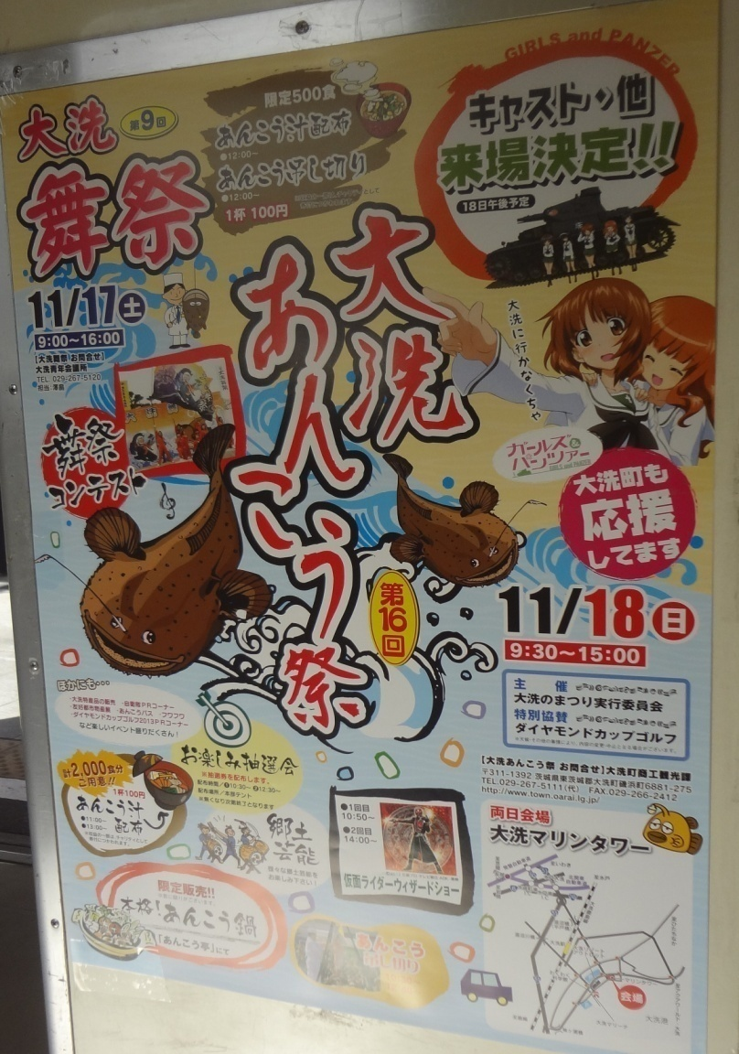
大洗の観光
特産品
アクセス
・はまぐり
・シラス
・あんこう
首都圏から、
北関東圏から共に良好
（大洗町内のポスター
現地調査より）

Slide 10
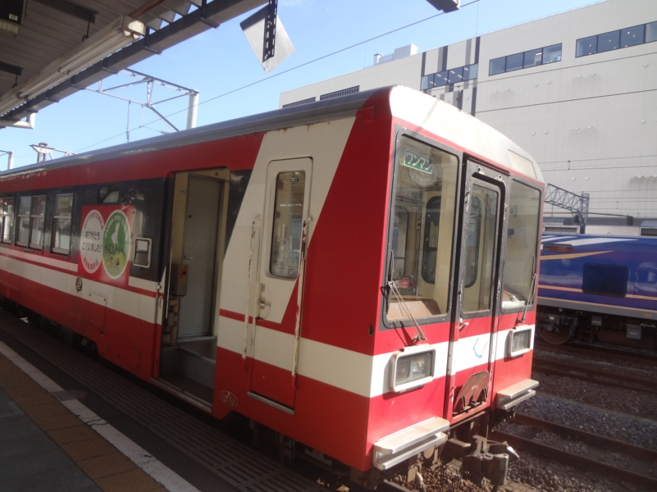
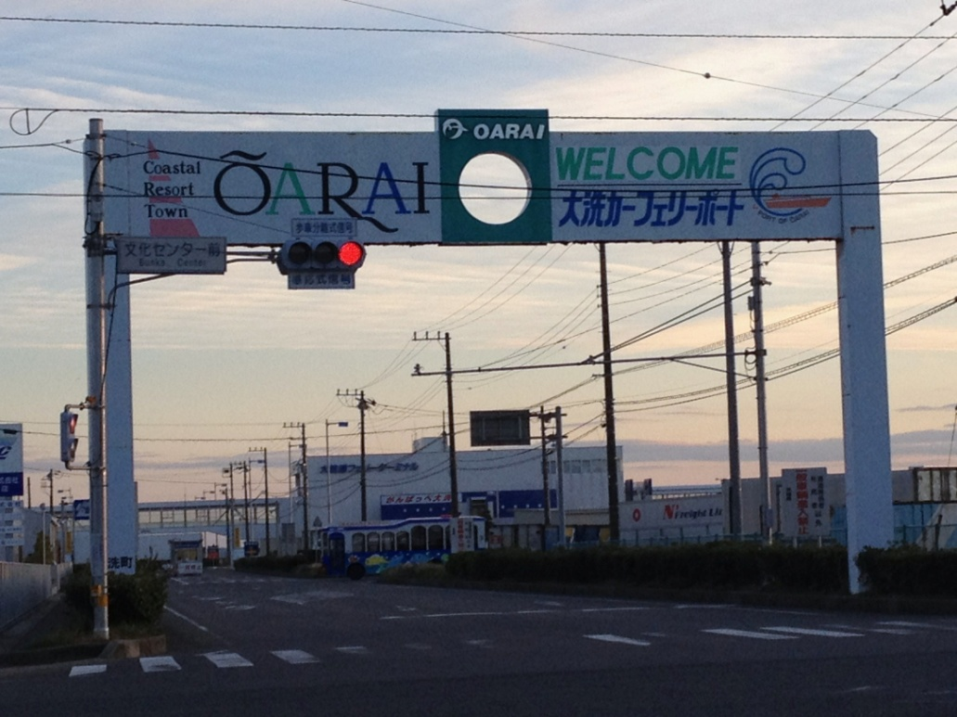
現地調査に行ってきました！
2012年10月12日
10月24日

Slide 11
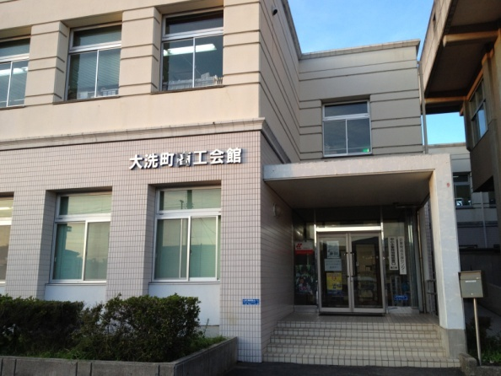
震災による観光産業における変化
大洗町商工観光課にてインタビュー
（現地にて撮影）

Slide 12
①海水浴客の変化 （インタビューより）
北関東からの海水浴客は回復しつつある
首都圏からは回復していない
2010年
653,360人
2011年
45,630人（2010年比 22.3％）
2012年
348,574人（2010年比 53.4％）

Slide 13
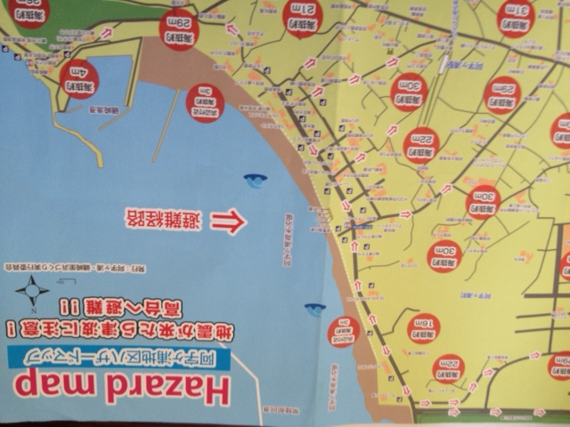
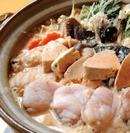
観光客回復のための対策 （インタビューより）
避難マニュアル
観光キャラバン
栃木、群馬、埼玉、東京、長野で大洗をアピール
大洗の名産や季節に合わせた料理の試食
（現地調査より）
あんこう鍋

Slide 14

観光客回復のための対策 （インタビューより）
大洗町トラベラーズクーポンの配布
（2012年11月よりスタート）
2000円分のクーポン券を宿泊客に
町の商店・観光施設を活性化！

Slide 15
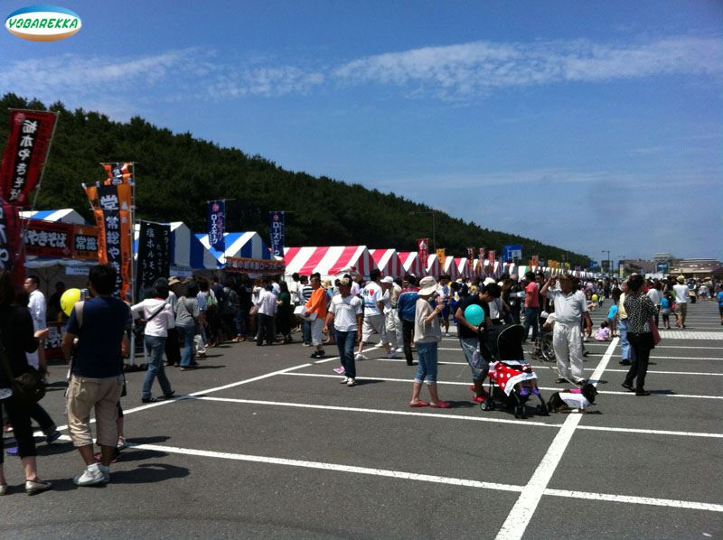
観光客回復のための対策 （インタビューより）
海辺でのイベント
・元気いばらき！夏のグルメ屋台村＆サーフィンフェスティバル
・ビーチボール大会
・花火大会
その他
県により団体用バスを無料提供

Slide 16
町役場へのインタビューのまとめ
震災後、大洗町の観光業は、
風評被害により大きく打撃を受けた
様々な対策を実施
・安全対策の徹底
・地域の特産をPR
・イベント開催で地域活性
・お得感を出して集客

Slide 17
４．大洗町漁業の状況
大洗の観光
新鮮な海産物が売り
大洗町漁業協同組合
大洗町農林水産課 へインタビュー
漁業が重要！

Slide 18
港の被災と復旧 （インタビューより）
地震発生後
津波により船が流され、漁協関連施設も浸水
地震発生4日後
役場職員、漁業関連者による復旧作業開始
役場職員・漁協職員の
適切な判断、復旧計画
震災2ヶ月後には
漁に戻ることができた

Slide 19
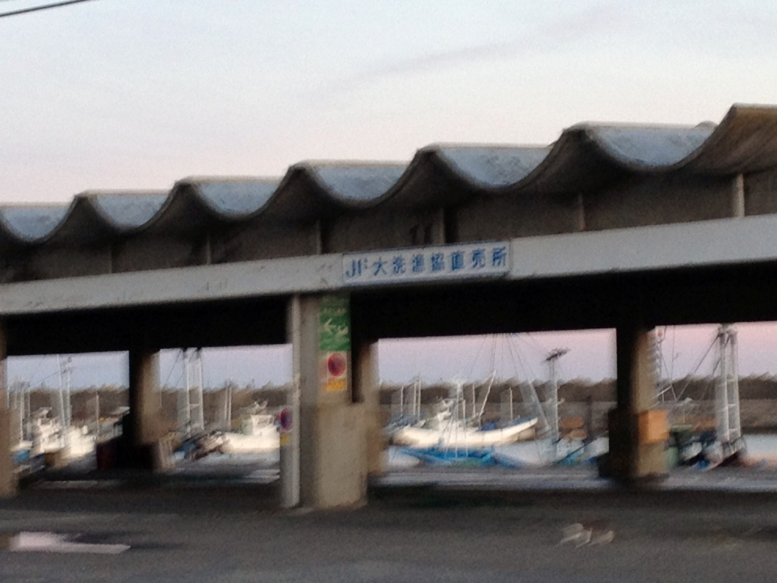
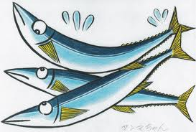
漁業の状況と対策（１） （インタビューより）
魚規制
国の規定：100Bq
茨城県の規定：50Bq
基準を厳しくすることで安全性を確保！
（大洗漁協直売所
現地にて撮影）

Slide 20
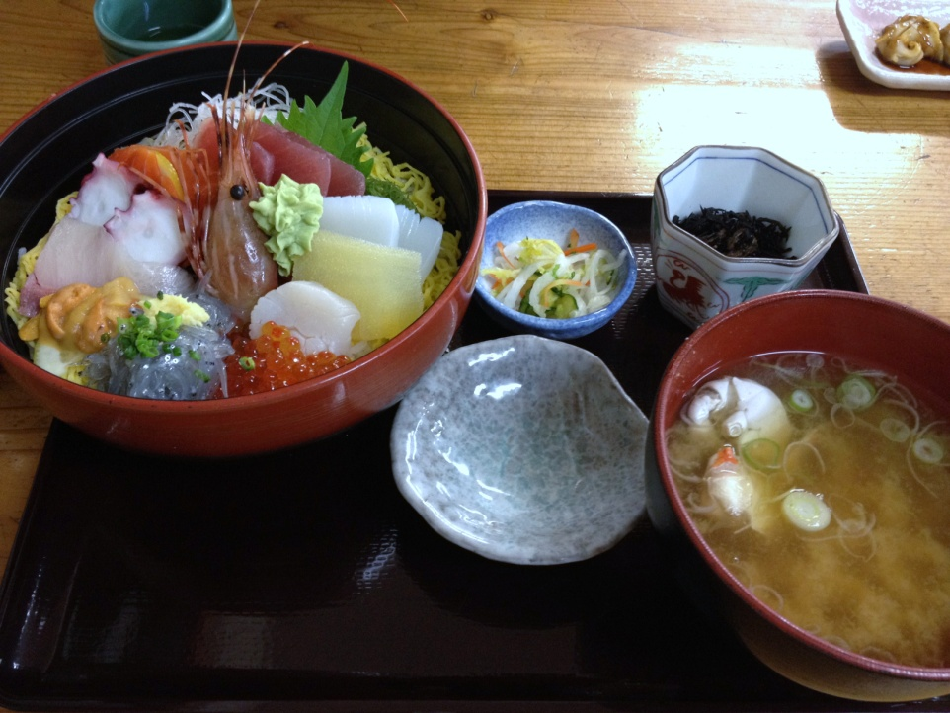
漁業の状況と対策（２） （インタビューより）
魚の値段・・・震災後3割～5割減
現在やや回復し2割減
魚の風評被害
「大洗産」が選ばれなくなってしまった
お客さんの前でアピール！
（大洗の海鮮丼
現地にて撮影）

Slide 21
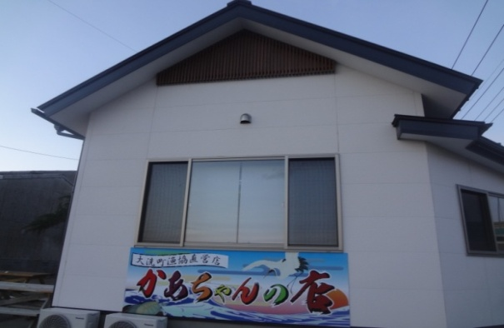
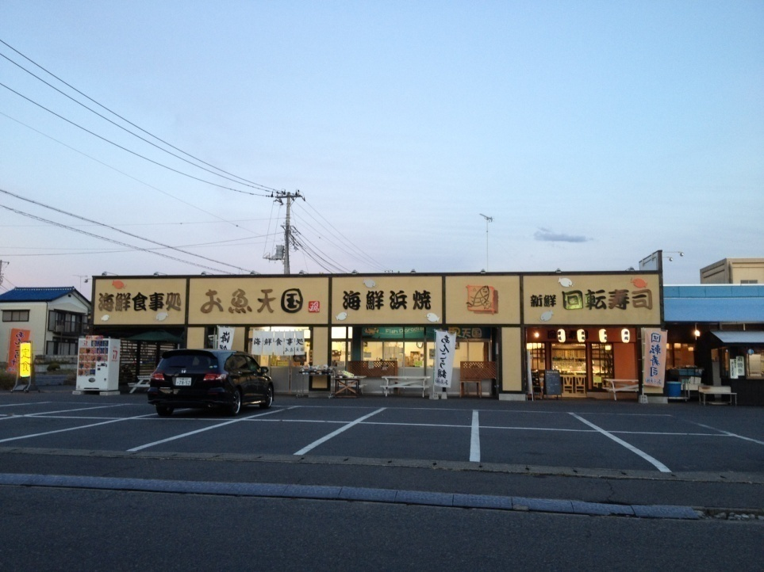
漁業の状況と対策（３） （インタビューより）
「かあちゃんの店」
大洗町の漁師の奥さんたちによるレストラン
（現地にて撮影）

Slide 22
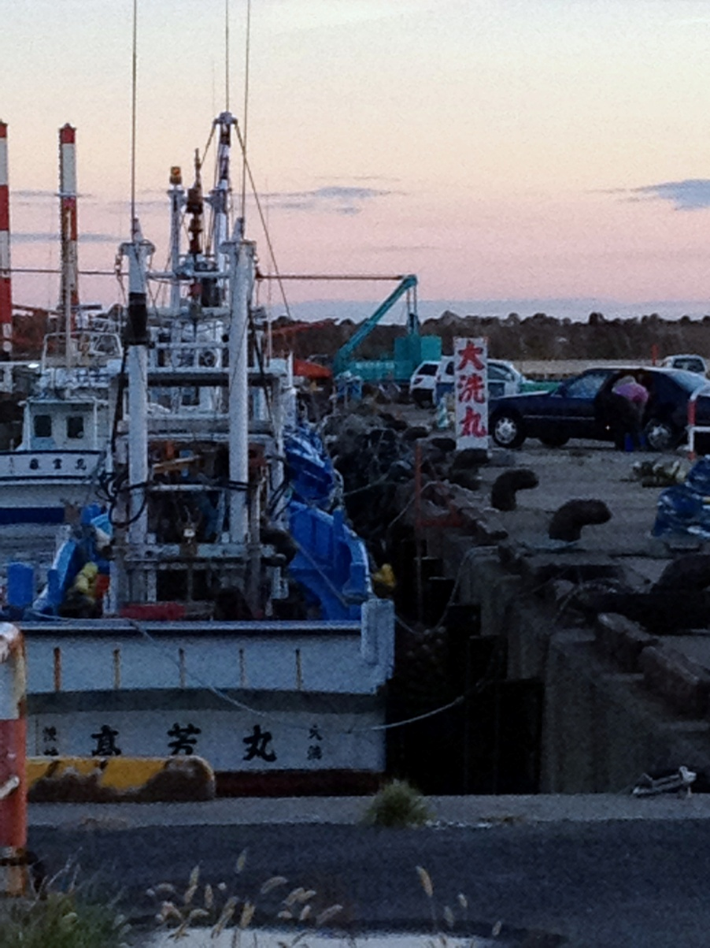
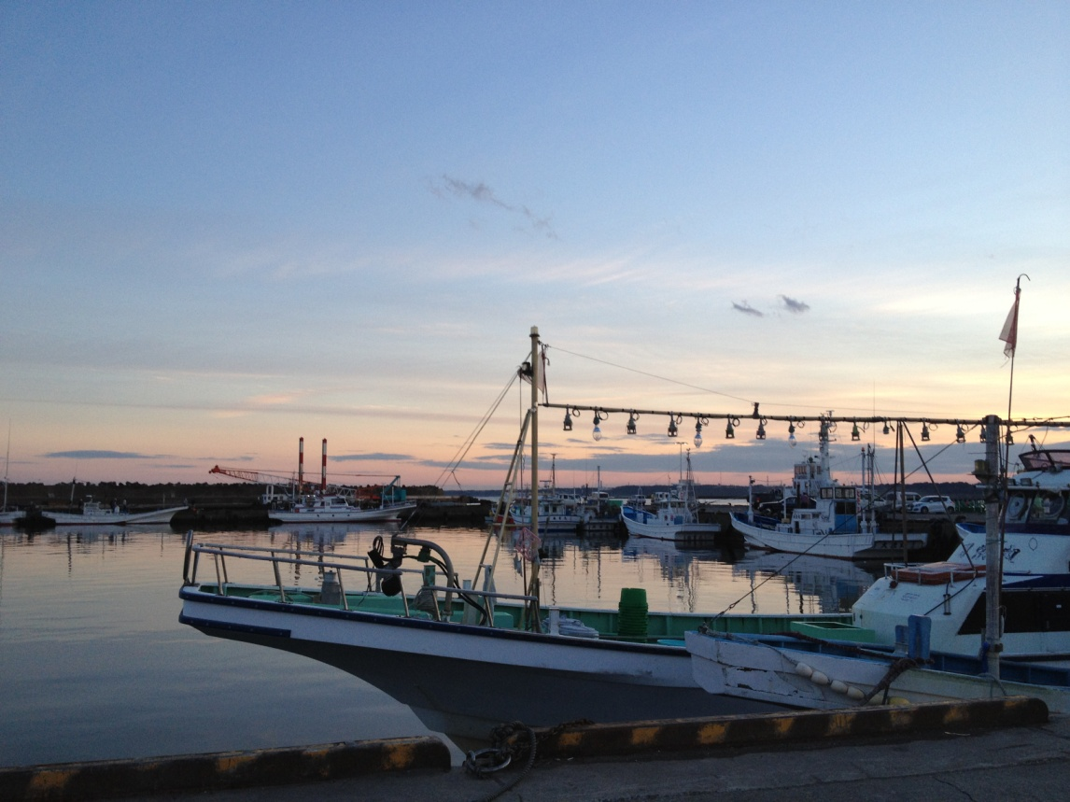
大洗港の様子
（現地にて撮影）

Slide 23
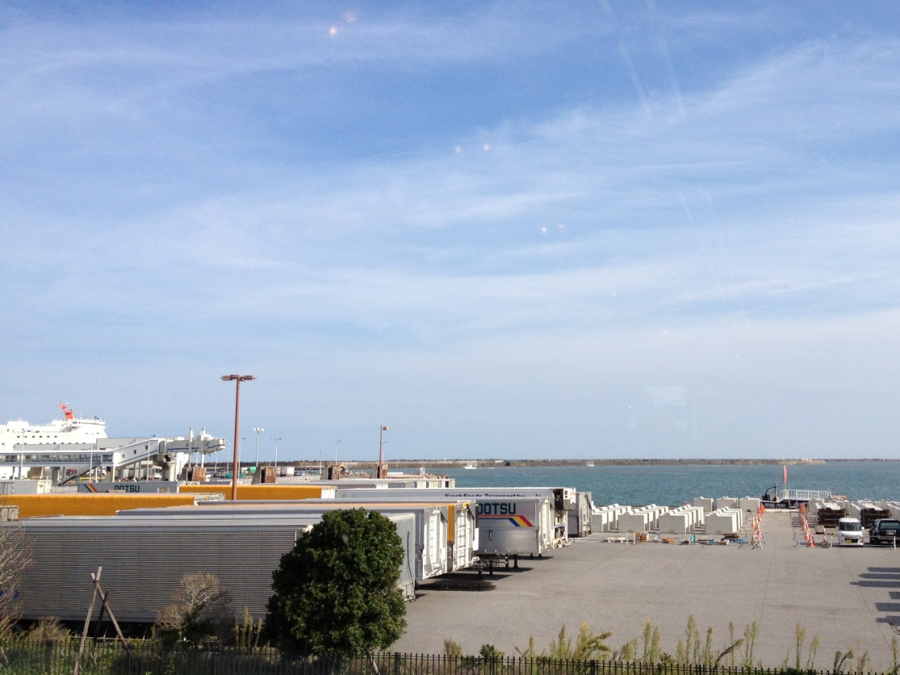
５．宿泊施設における震災からの影響と対策
大洗町内宿泊施設の方々へインタビュー
ホテル（大洗ホテル）
民宿（大勘荘）
旅館（肴屋本店）
（現地にて撮影）

Slide 24
宿泊施設における震災による影響
ホテル
43日間休業
2011年の宿泊客数・・・60％
民宿
キャンセル予約が相次ぐ
2011年夏の宿泊客数・・・20％
旅館
震災後2ヶ月間 工事関係者による利用
（インタビューより）

Slide 25
宿泊客獲得のための対策 （インタビューより）
ホテル
復興支援団体の受け入れ
宿泊特別料金
県内セールスを強化
旅行代理店による旅行コースに組み込む
震災公演への出席
宿泊客の宿泊動機の調査

Slide 26
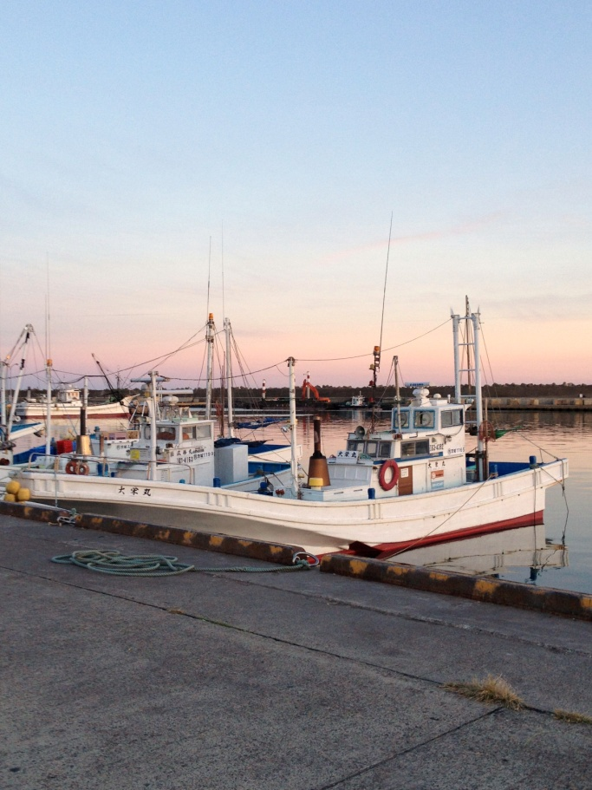
宿泊客獲得のための対策 （インタビューより）
旅館
ホームページの改良
シングル利用客用のプランを作成
（現地にて撮影）

Slide 27
宿泊客獲得のための対策
全体
各宿泊施設同士のネットワーク
情報交換・復興事業の協力

Slide 28
2012年までの回復状況 （インタビューより）
ホテル
宿泊客数は2010年の70％まで回復
客層：首都圏から 震災前の60％
北関東から 震災前の70％
民宿
震災前の50％
客層：常連さんが多い

Slide 29

2012年までの回復状況 （インタビューより）
旅館
食事のみの利用客
首都圏からの客数が回復
東北からの客層も増加

Slide 30
宿泊施設の方々へのインタビューから
様々な
対策
協力して
まちづくり
積極的な
復興体制

Slide 31
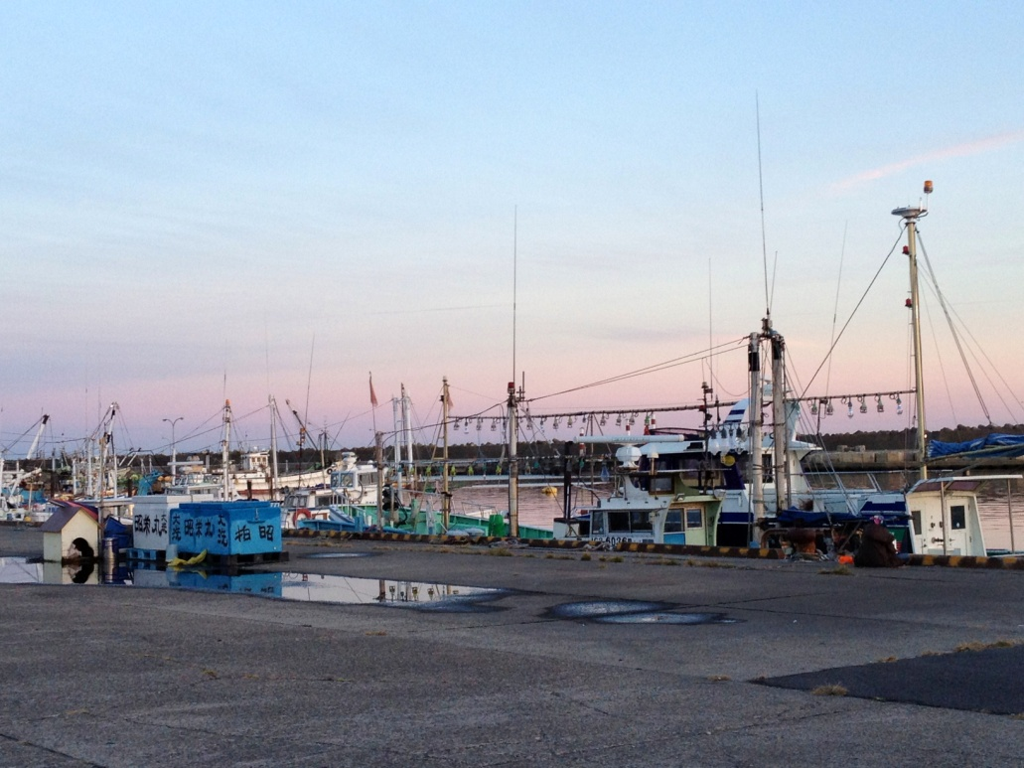
宿泊施設の方々へのインタビューから
宿泊施設の方々が今後町に求めること
・町内の宿泊施設の復興意欲をさらにあげる
・各県へのPRキャンペーンの継続
・若手の力を活用したイベントの開催
（現地にて撮影）

Slide 32

６．その他の関連事業（１）
アニメ「ガールズ＆パンツァー」
大洗の観光名所や特産の宣伝効果
あんこう
海
アウトレット
大洗高校

Slide 33
その他の関連事業（２）
観光施設周遊バスの運行
ひたちなか・大洗沿岸の「三浜地域」において
集客力のある施設をバスで結んで回遊性を高める！
（出典：茨城新聞記事）

Slide 34
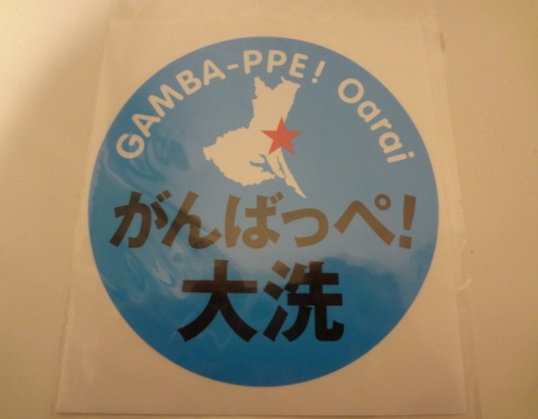
その他の関連事業（３）
“がんばっぺ！大洗”
缶バッジ、ステッカーの販売
2011年6月～9月の売り上げ
・缶バッチ 37548個
・ステッカー 13410枚
収入の53.5％
大洗町災害義援金として寄付
（出典：がんばっぺ！茨城 ホームページ）

Slide 35
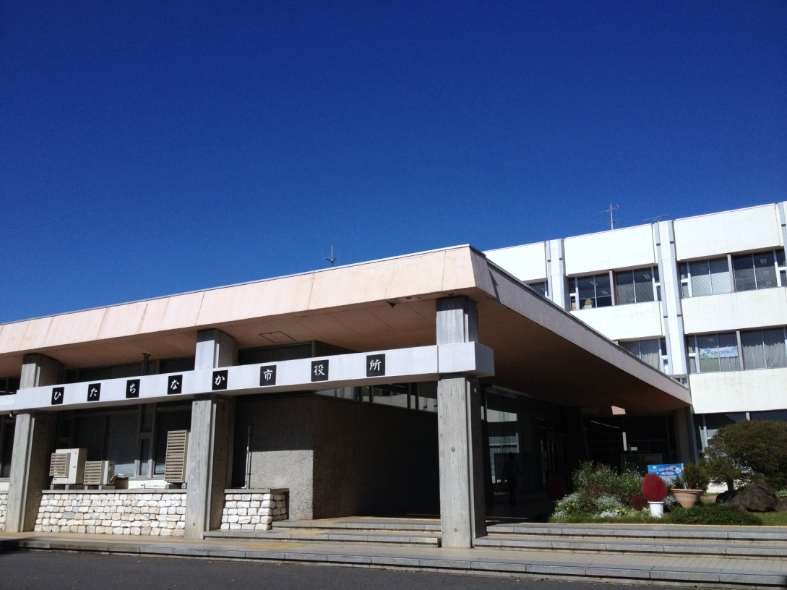
ひたちなか市の事例
国営ひたちなか海浜公園
海水浴場
復興への取り組み
観光地
（ひたちなか市役所
現地にて撮影）

Slide 36
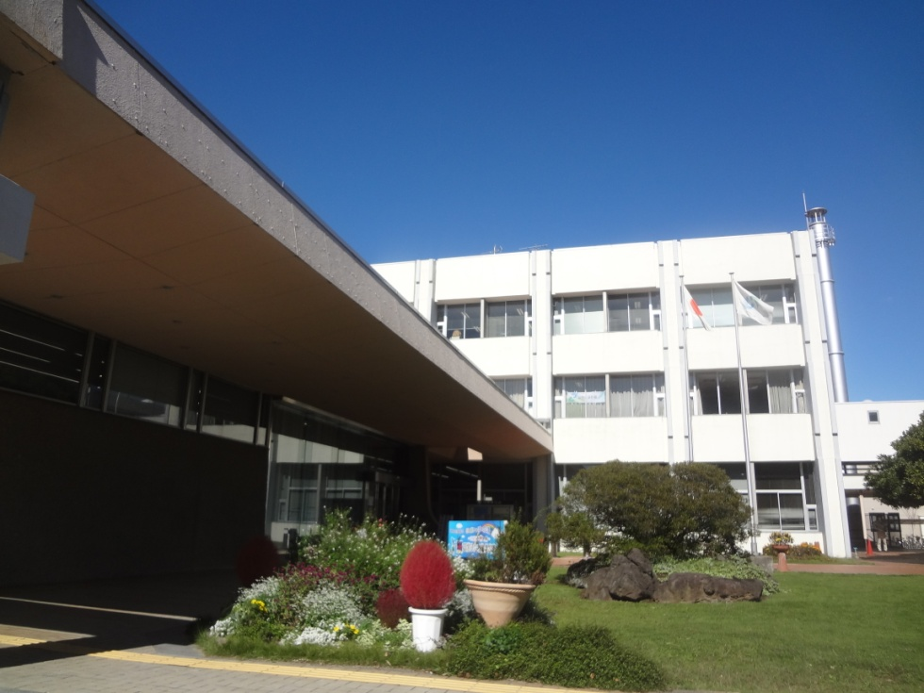
しかし…
市が復興の現状をあまり把握できていない？
市と各施設、市民との関係性が薄い？
（現地にて撮影）

Slide 37
結論
町役場
漁協
観光施設
宿泊施設
町民
観光地大洗の
まちづくり

Slide 38
復興の進度
地域間でそのまま比較することはできない
被害の度合い
原発からの距離
市や町の規模…

Slide 39
しかし…
風評被害にある多くの地域で
観光
復興
まちの
復興

Slide 40
大洗町
まちと地域住民とが一体となった
活力ある復興体制
震災復興の目指すべき
モデルとなり得る！！

Slide 41

ご清聴ありがとうございました

